Slide 2
Notes:
Organizacije, ki ne pomagajo potrošnikom in lastnikom. Zato tudi napredek ni tako hiter, kot bi moral biti!

Slide 3
Notes:
Že pet let deluje “ilegalno”; niti še ustanoviti je niso znali … Nekaj nesposobnih ljudi, ki so tu videli svojo priložnost.

Slide 4
Notes:
FIA in njeni klubi delajo vse, da bi kar se d upočasnili prihod električnih avtomobilov, preko svojih “raziskav” ugotovitev in člankov v njihovih medijih. Bojijo se električnih avtomobilov in tistega kar se dogaja z NAF in Elbil

Slide 5
Notes:
Velika večina denarja prihaja iz naslova velikih podjetij, zato seveda veliko več pozornosti namenjajo podjetjem in njihovemu interesu, kot potrošnikom.

Slide 6
Notes:
Podobno je z BEM; vendar sta BEM in AVERE v mojih očeh vsaj pozitivni organizaciji

Slide 8
Notes:
CPO, MSP; največja trenutna yežava lastnikov električnih avtomobilov

Slide 10
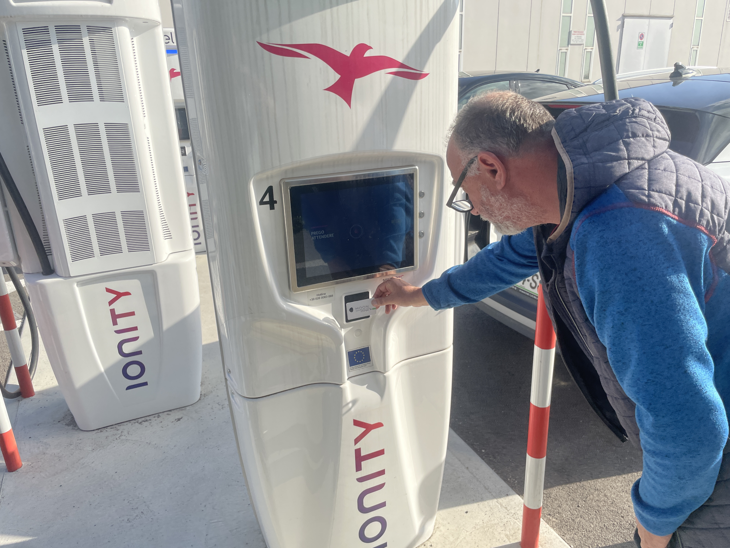
Notes:
Množica različnih kartic in amplikacij, nezanesljivo delovanje, jaz nimam Range anxiety, ampak charging anxiety. Od zadnjih petih potovanj, sta samo dve, 2, minili popolnoma brez težav!
Vsakič ko moram na polnjenje, se bojim, da polnilnica ne bo delovala

Slide 11
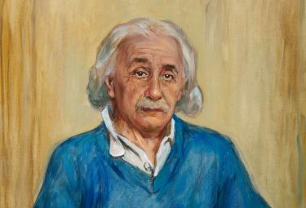

Slide 12
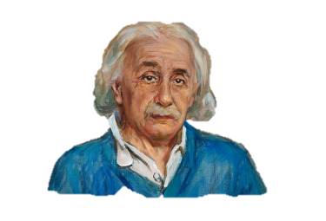

Slide 13
Notes:
Kar 55% je povezanih z aplikacijami! 35% težav je povezano z polnilnicami – v glavnem softverskimi problemi, 9% je fizičnih težav s polnilnicami (poškodavani priključki, nesreče …), samo 1 odstotek težav je povezan z plačevanjem s kretitnimi karticami!

Slide 14
Notes:
Po drugi strani pa obstajajo tako enostavne rešitvevrednostne kartice (alla PayPal), bančne kartice (kot bankomati), plačilo na bencinskem servisu …
Zakaj pri Tesli ni težav? Priključiš in deluje. Še niti enkrat nisem imel težav s Teslo!

Slide 15
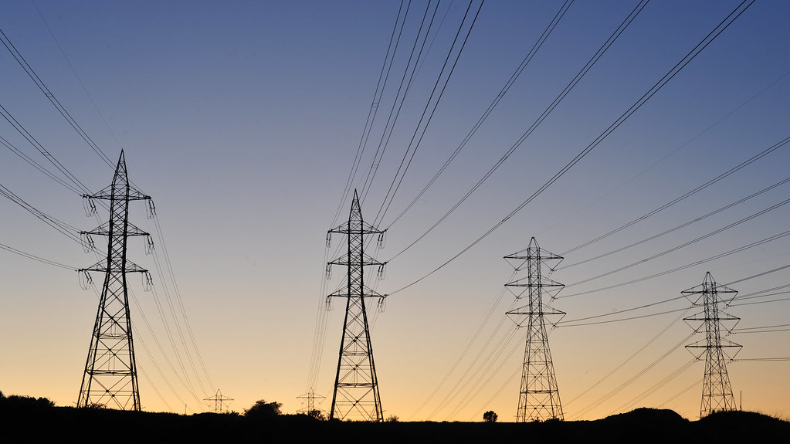

Slide 17
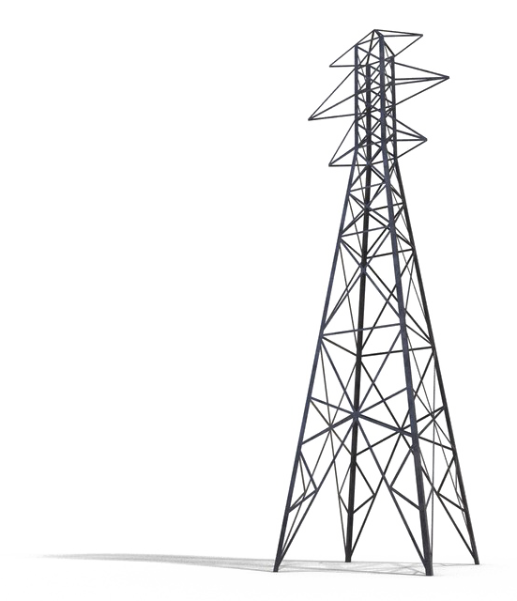
Notes:
Premajhne investicije v električno omrežje
Še vedno jim čas teče na 10 let!
(kje je bila e-mobilnost pred desetimi leti?! Tesla S je šele začela svoj pohod v Evropi, danes pa je Tesla Y najbolje prodajan avto v Evropi.)

Slide 18
Notes:
Premajhne investicije v električno omrežje
Še vedno jim čas teče na 10 let!
(kje je bila e-mobilnost pred desetimi leti?! Tesla S je šele začela svoj pohod v Evropi, danes pa je Tesla Y najbolje prodajan avto v Evropi.)

Slide 19
Notes:
Pametno polnjenje, V2X, če rabim jaz, V2G v primeru nuje. Ampak pametno polnjenje ne po sistemu Primož polni pametno; ampak mora biti to samodejno!

Slide 20
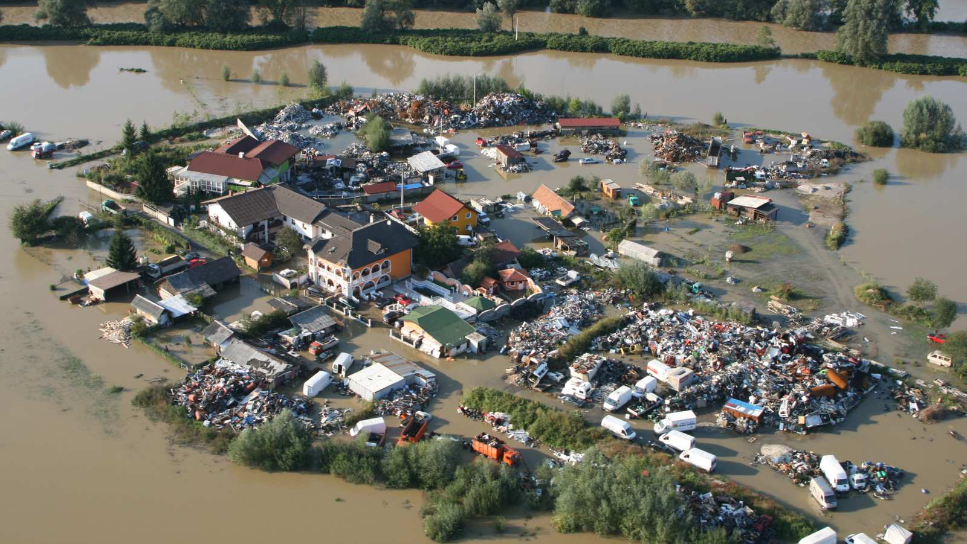
Notes:
V2G je dobra rešitev samo za:
Upravljalce električnega omrežja
Za avtomobilsko industrijo
Nikakor pa (po mojem mnenju) ni dobra rešitev za uporabnike.
Odlično je pametno polnjenje; ne Primož polni pametno
V primeru naravnih nesreč
V primeru vremenskih ujem
V primeru, ko sam potrebujem električno energijo

Slide 21
Notes:
Pametno polnjenje, V2X, če rabim jaz, V2G v primeru nuje. Ampak pametno polnjenje ne po sistemu Primož polni pametno; ampak mora biti to samodejno!

Slide 23
Notes:
Zaostajajo za vsemi (Amerika, Kitajska, Koreja in delno za Japonsko)
Največji priblem je, da v Evropi nimamo elektronske industrije, tako softverske, kot hardverske (problem s čipi)

Slide 24
Notes:
Zaostajajo za vsemi (Amerika, Kitajska, Koreja in delno za Japonsko)
Največji priblem je, da v Evropi nimamo elektronske industrije, tako softverske, kot hardverske (problem s čipi)

Slide 25
Notes:
Zaostajajo za vsemi (Amerika, Kitajska, Koreja in delno za Japonsko)
Največji priblem je, da v Evropi nimamo elektronske industrije, tako softverske, kot hardverske (problem s čipi)

Slide 26
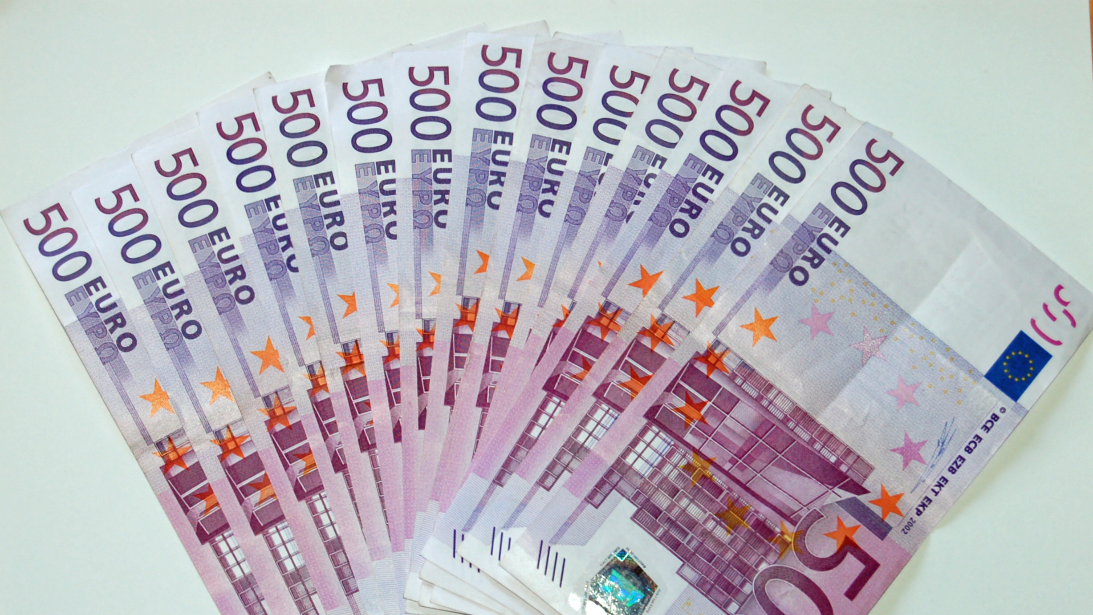
Notes:
Kako so prišli do tako visokih cen?
Zaradi subvencij in ostalih ugodnosti + 20.000€

Slide 27
Notes:
Subvencije so prelili v dobičke in niso vlagali dovolj v razvoj!
Sprašujem se, ali je to že izstopmni scenarij in da bodo res vse prodali neevropejcem – ta scenarij smo videli v Veliki Britaniji

Slide 28
Notes:
Niso zgradili ali poskrbeli za infrastrukturo in so to prepuščali drugim (davkoplačevalcem), (to kar je naredila Tesla in to je zdaj tudi njegova velika vrednost)
O samem delovanju polnilnega sistema pa sem že govoril!

Slide 29
Notes:
Ionity nezanesljiv, goljufiv, drag

Slide 30
Place | Brand and Model | Sales | Market Share
1 | Tesla Model Y | 71,683 | 19,1%
2 | Volkswagen ID.3 | 31,177 | 8,3%
3 | Renault ZOE | 29,238 | 7,8%
4 | Tesla Model 3 | 24,389 | 6,5%
5 | Hyundai Kona Electric | 23,214 | 6,2%
6 | Kia Niro EV | 20,597 | 5,5%
7 | Audi e-tron | 19,104 | 5,1%
8 | Peugeot e-208 | 18,858 | 5,0%
9 | Opel/Vauxhall Corsa-e | 18,853 | 5,0%
10 | BMW i3 | 16,906 | 4,5%
Notes:
Niso zgradili ali poskrbeli za infrastrukturo in so to prepuščali drugim (davkoplačevalcem), (to kar je naredila Tesla in to je zdaj tudi njegova velika vrednost)
O samem delovanju polnilnega sistema pa sem že govoril!

Slide 31
Place | Brand and Model | Sales | Market Share
1 | Tesla Model Y | 71,683 | 19,1%
2 | Volkswagen ID.3 | 31,177 | 8,3%
3 | Renault ZOE | 29,238 | 7,8%
4 | Tesla Model 3 | 24,389 | 6,5%
5 | Hyundai Kona Electric | 23,214 | 6,2%
6 | Kia Niro EV | 20,597 | 5,5%
7 | Audi e-tron | 19,104 | 5,1%
8 | Peugeot e-208 | 18,858 | 5,0%
9 | Opel/Vauxhall Corsa-e | 18,853 | 5,0%
10 | BMW i3 | 16,906 | 4,5%

Slide 32
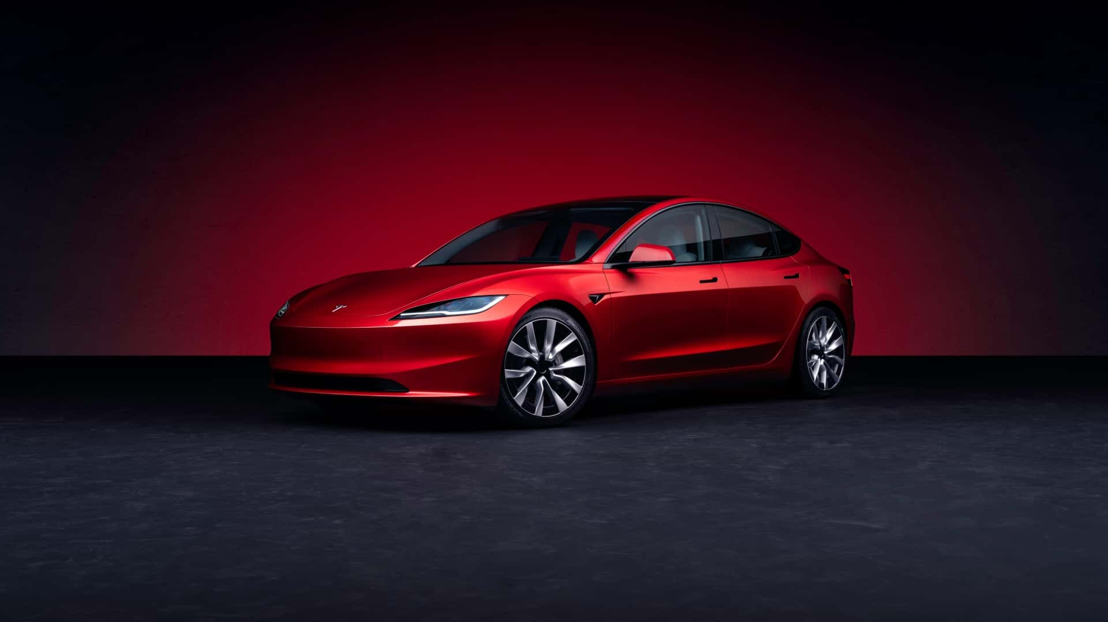
Notes:
Zakaj ljudje kupujejo Tesle; ker je vse OK, vključno s polnjenjem na poti!

Slide 33
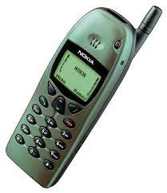
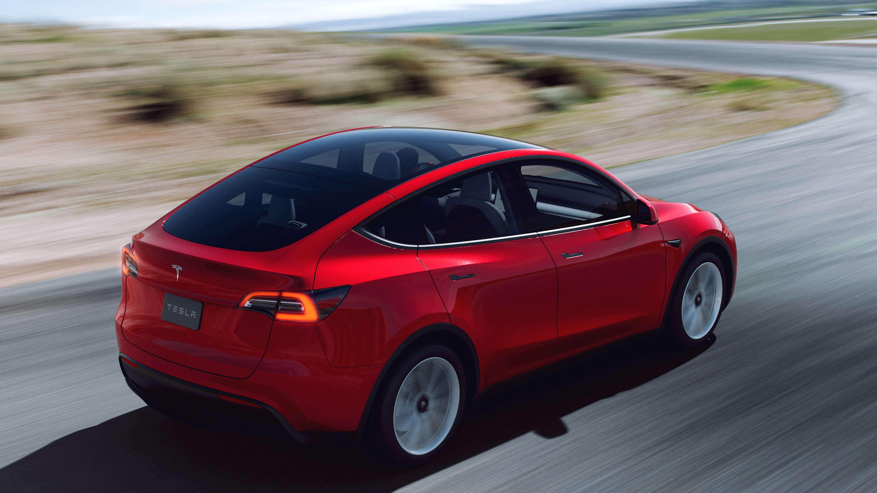
Notes:
Ljudje bodo brez vsakršnega zadržka in z veseljem kupovali EV, ko bodo ti v vsem boljši, kot ICE!

Slide 36
Notes:
Politiki; same napake
CO2 je samo zato, ker politiki ne znajo nič drugega, kot govorit
Subvencije in cene avtomobilov
Omilitev norem E7, prestavitev konca prodaje EV tik pred vrati.

Slide 37
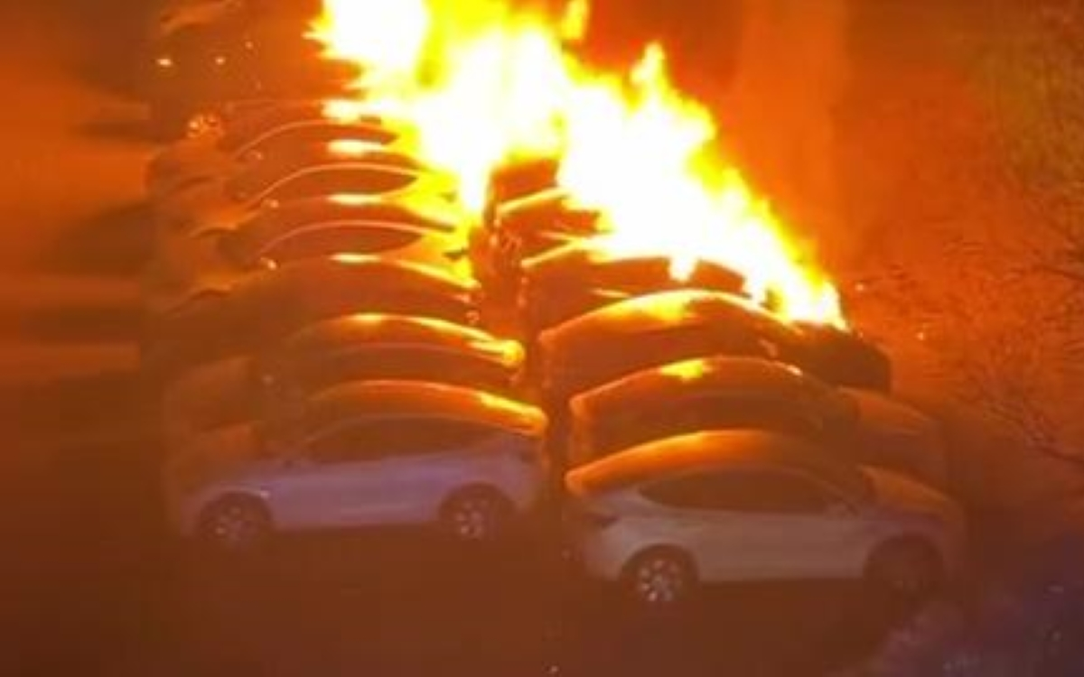
Notes:
Letnica 2035 je idijotizem ki samo iritira ljudi, In na koncu bodo spet podaljšali; najverjetneje že kmalu na 2040!

Slide 39
Mediji

Slide 40
Mediji
Notes:
Pišejo neumnosti in ne marajo električnih avtomobilov.
Nimajo znanja in volje, da bi se naučili osnove elektrotehnike
Tako pisanje podpirajo tako stari, klasični OEM, kot ostala z njo povezana industrija

Slide 41
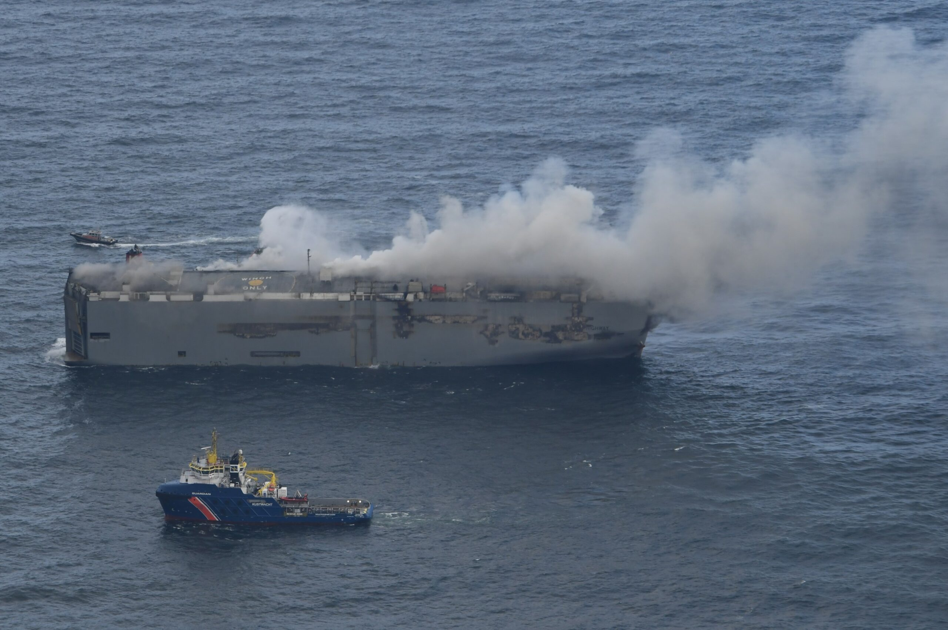
Fremantle
Notes:
500 podobnih nesreč vsako leto!

Slide 42
Fremantle

